Slide 1
State design pattern
Nhóm 15

Slide 2
Giới thiệu nhóm OOP trong tim tôi
20120505 – Nguyễn Duy Khang
20120508 – Nguyễn Đăng Khoa
20120509 – Huỳnh Tấn Khánh
20120529 – Huỳnh Luật
20120551 – Trần Vĩnh Phúc

Slide 3

1. Đặt vấn đề
Phần mềm, hệ thống
Trạng thái nhất định
Phương thức hành động khác nhau / có thể chuyển từ trạng thái này sang trạng thái khác

Slide 4
Đặt vấn đề
Tùy thuộc vào trạng thái hiện tại, chương trình có thể chuyển hoặc không chuyển sang các trạng thái khác
các quy tắc khi chuyển trạng thái - quá trình chuyển đổi - hữu hạn và được xác định trước

Slide 5

Bài toán về phần mềm thanh toán
Notes:
Để các trạng thái được chuyển tiếp với nhau, ta cần có các phương thức

Slide 6
Bài toán về phần mềm thanh toán
01
02
03
Đặt hàng
Chuyển khoản
Nhận hàng
Chuyển đổi
Chuyển đổi
trạng thái
trạng thái
Thanh toán thành công
Thanh toán thất bại
Nhận hàng
Notes:
Để các trạng thái được chuyển tiếp với nhau, ta cần có các phương thức

Slide 7

Bài toán về phần mềm thanh toán
Action State | PaySuccess | PayFailed | GetProduct
Order | Transaction | Order | Order
Receive | Receive | Receive | Order
Transaction | Receive | Order | Transaction
Notes:
Để các trạng thái được chuyển tiếp với nhau, ta cần có các phương thức
Bảng state

Slide 8

2.
Giải quyết vấn đề
Sử dụng if
Notes:
Đi từ dễ tới khó, từ gà mờ cho tới pro

Slide 9
Giải quyết vấn đề
Tạo một class bình thường (Dummystate) có thuộc tính là 3 state: Order (đặt hàng), transaction (quá trình giáo dịch), receive (nhận hàng)

Slide 10
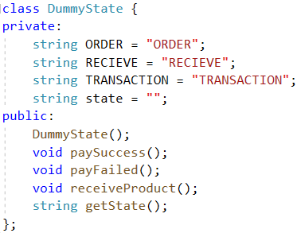
Giải quyết vấn đề
Notes:
Viết các hàm thực hiện các hành động của đối tượng. Ở đây chúng ta sẽ viết 3 hàm chính đại diện cho hành động của đối tượng, bao gồm hàm paySuccess, payFailed, receiveProduct.

Slide 11
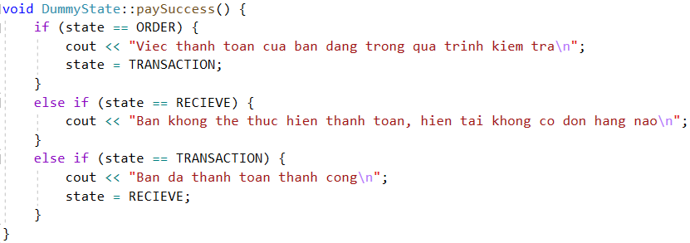
Giải quyết vấn đề
Notes:
Ở các hàm chúng ta cần kiểm tra xem trạng thái(state) của đối tượng đang là gì, và ứng với mỗi state đó lại có những động thái khác nhau.
Đồng thời chú ý chuyển đổi giữa các state.
Ví dụ ở hàm paySuccess, nếu state ở order, ta thực hiện công việc rồi set state qua transaction, nếu state ở receive tức đơn hàng đã được nhận, đơn hàng trống nên không thể thực hiện thanh toán.
Còn nếu ở stransaction, thông báo thanh toán thành công và set State sang trạng thái receive
Các hàm payFailed và receiveProduct tương tự

Slide 12
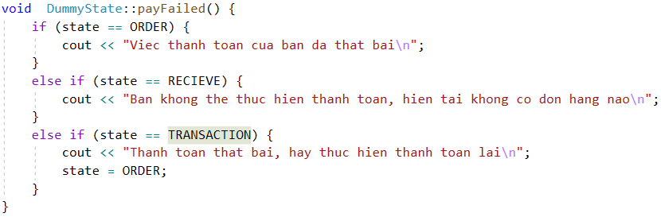
Giải quyết vấn đề

Slide 13
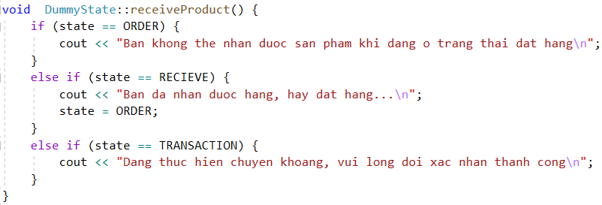
Giải quyết vấn đề

Slide 14
Vấn đề của cách làm trên
Mỗi hàm hành động – Kiểm tra từng trạng thái

Slide 15

Nhược điểm
Khó có thể mở rộng lớp, mở rộng code của chương trình
➔ Vi phạm nguyên tắc open closed
Khó hiểu, không rõ ràng trong quá trình chuyển đổi giữa các state
Cách thiết kế này không thể hiện rõ việc sử dụng lập trình hướng đối tượng – sự lặp lại và không rõ ràng các hành vi của đối tượng
Nhiều yếu tố tương tự nhau chưa được đóng gói - encapsulation
Notes:
Giải thích về nguyên tắc open closed
Khó có thể mở rộng class, mở rộng code của chương trình, đòi hỏi nhiều công đoạn chỉnh sửa nếu muốn mở rộng. Nếu muốn thêm một state ta sẽ cần phải thêm nhiều đoạn code if-else, và điều chỉnh việc chuyển đổi state.
-> Vi phạm quy tắc open closed: cài đặt lớp phải dễ dàng để mở rộng nhưng không nên chỉnh sửa cài đặt ban đầu.
Khó hiểu, không rõ ràng trong quá trình chuyển đổi giữa các state. Vì quá trình này thường nằm giữa nhiều nhánh if else/ switch case.
- Cách thiết kế này không thể hiện rõ việc sử dụng lập trình hướng đối tượng, còn quá nhiều hành vi bị lặp lại, và không làm rõ được các hành vi của đối tượng.
- Nhiều yếu tố tương tự nhau chưa được gói gón/ encapsulated

Slide 16

3. Cách khắc phục – nâng cấp lên state pattern
Gói gọn các trạng thái (state)
→ các class nhỏ của riêng chúng
Sử dụng qua duy nhất class interface
Notes:
- Ta có thể gói gọn các state của class thành các class nhỏ của riêng chúng, và sử dụng chúng qua 1 class interface. - Việc thay đổi này sẽ tạo ra một class dạng state pattern.

Slide 17
3. Cách khắc phục – nâng cấp lên state pattern
State design pattern
Notes:
- Ta có thể gói gọn các state của class thành các class nhỏ của riêng chúng, và sử dụng chúng qua 1 class interface. - Việc thay đổi này sẽ tạo ra một class dạng state pattern.

Slide 18
State design pattern
Là mẫu thiết kế thuộc nhóm behavior cho phép một đối tượng có thể biến đổi hành vi của nó khi có những sự thay đổi trạng thái nội bộ
State design pattern

Slide 19
State design pattern
Khi nào nên sử dụng?
State design pattern
Notes:
Structor, behavior,

Slide 20
State design pattern
Khi đối tượng muốn xây dựng có các phương thức, hành động dựa trên những trạng thái khác nhau của nó, đối tượng cần phải thay đổi hành vi dựa trên trạng thái ngay trong quá trình vận hành
State design pattern
Notes:
Structor, behavior,

Slide 21
State design pattern
Nhiều hành động của đối tượng được sử dụng chung nhiều câu lệnh điều kiện phụ thuộc vào giá trị của trạng thái để thực hiện
State design pattern
Notes:
Structor, behavior,

Slide 22
State design pattern
➔ Lúc này state pattern sẽ xây dựng các khối lệnh điều kiện lặp lại này thành các đối tượng (lớp) mới, độc lập với đối tượng cần được xây dựng ban đầu
State design pattern
Notes:
Structor, behavior,

Slide 23
Trở lại bài toán ban đầu
Notes:
Để các trạng thái được chuyển tiếp với nhau, ta cần có các phương thức

Slide 24
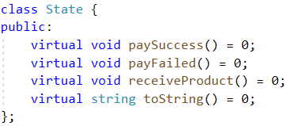
Xây dựng các lớp dưới dạng state design pattern
Tạo một interface là lớp thuần ảo state:
State design pattern
Notes:
Đầu tiên ta cần tạo một interface là lớp thuần ảo state chứa các hành động được thực hiện ở từng state.
Các hành động sẽ có paid success, paid fail và get product.

Slide 25
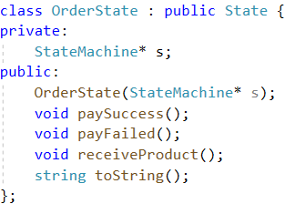
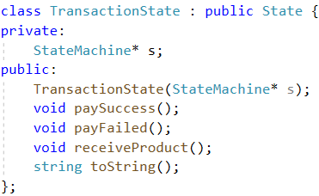
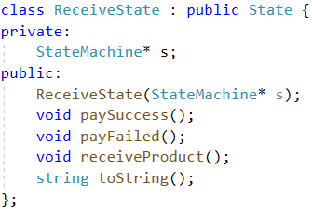
Xây dựng các lớp dưới dạng state design pattern
Tạo state của lớp, các implement của state class (concreteClass):
State design pattern

Slide 26
Xây dựng các lớp dưới dạng state design pattern
Những lớp này sẽ có vai trò quy định hành vi của lớp machine, hành động được thực hiện như thế nào ở từng state
State design pattern

Slide 27
Xây dựng các lớp dưới dạng state design pattern
Cần có thành phần machine xuất hiện trong thuộc tính của từng state cụ thể
➔ có thể tương tác với chính đối tượng machine
State design pattern

Slide 28
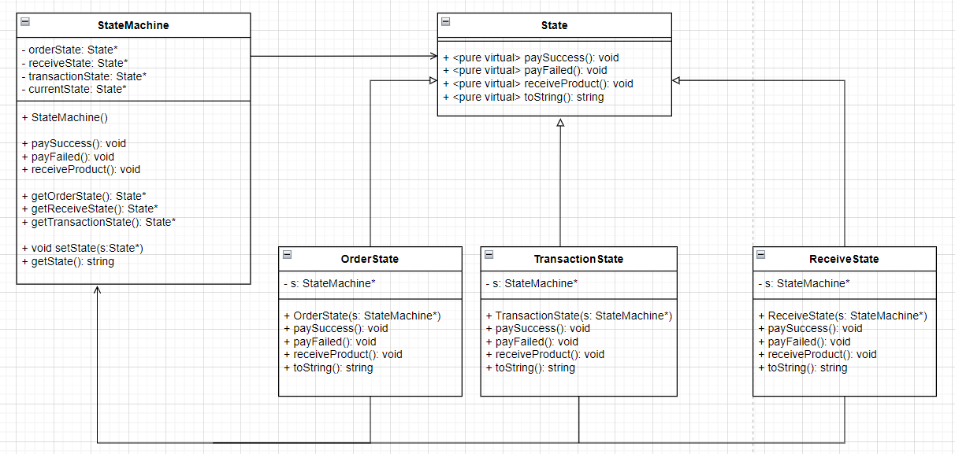
Xây dựng các lớp dưới dạng state design pattern
Notes:
*note: cần sửa lại cho đúng line nối của composition

Slide 29
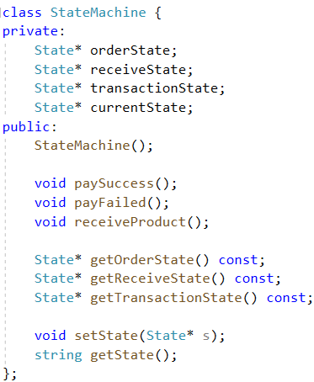
Xây dựng các lớp dưới dạng state design pattern
➔ xây dựng lại lớp machine tạo ra các biến state ngay bên trong lớp để theo dõi state của lớp
State design pattern
Notes:
- Với việc chúng ta đã xây dựng những class trên ta có thể xây dựng lại lớp machine không sử dụng các lệnh if else hay switch, thay vào đó ta tạo các biến state ngay bên trong lớp để theo dõi state của lớp.

Slide 30
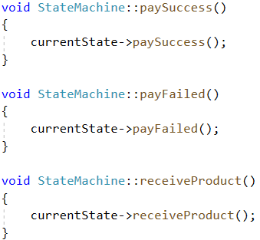
Xây dựng các lớp dưới dạng state design pattern
➔ Khi đối tượng machine muốn thực hiện hành động gì, nó sẽ truyền về lại state và state sẽ thực hiện hành động đó
State design pattern
Notes:
- State mặc định khi khởi tạo là oder

Slide 31
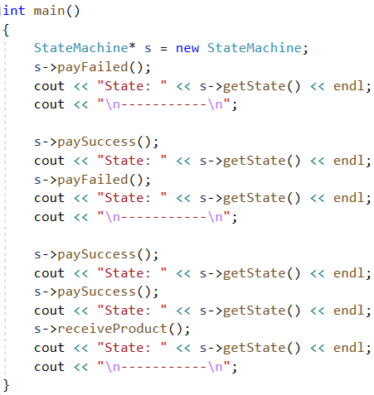
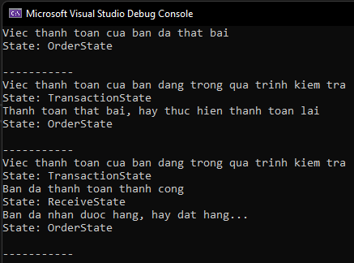
Xây dựng các lớp dưới dạng state design pattern
State design pattern
Notes:
- State mặc định khi khởi tạo là oder

Slide 32

Ưu điểm
State design pattern
Giảm sự phức tạp của phép so sánh if/else hay switch
Dễ dàng thêm các state/action mới, sửa chữa ít bị ảnh hưởng đến các lớp khác

Slide 33
Nhược điểm
State design pattern
Viết quá nhiều code
N states, M action ➔ tổng số method là (N+1)*M hàm (không tính hàm tạo, xóa, xử lý khác)
Khó khăn hơn nếu áp dụng trong các bài toán có ít state và các state không có sự tương tác qua lại lớn
Notes:
Cho N states, M action methods tổng số method ta cần định nghĩa là (N+1)*M hàm (không tính các hàm tạo, hàm xử lý khác).

Slide 34
Nhược điểm
State design pattern
Ví dụ: action: đọc tài liệu, chạy deadline, xem lại video record thì state: ĐANG_HỌC_BÀI
Notes:
Cho N states, M action methods tổng số method ta cần định nghĩa là (N+1)*M hàm (không tính các hàm tạo, hàm xử lý khác).

Slide 35

4. Nâng cấp state design pattern

Slide 36
1 class nên và chỉ nên làm 1 công việc, chỉ nên có 1 lí do để thay đổi
Xét các vi phạm về nguyên lý trong thiết kế hướng đối tượng
1. Tính single responsibility principle: không
2. Tính open/closed principle: không
Mở cho sự mở rộng và đóng cho sự sửa chửa

Slide 37
Các object của class con có thể thay thế class cha mà không làm thay đổi tính đúng đắng của chương trình
Xét các vi phạm về nguyên lý trong thiết kế hướng đối tượng
3. Tính liskov substitution principle: không
4. Tính interface aggregation principle: có
Không ép các class phụ thuộc vào những method mà nó không cần thiết

Slide 38
4. Tính interface aggregation principle: có
concreteState đã vô tình phụ thuộc vào các method mà nó không sử dụng

Slide 39
Xét các vi phạm về nguyên lý trong thiết kế hướng đối tượng
5. Tính dependency inversion principle: có
Theo chiều từ stateMachine vào state nguyên tắc này không vi phạm, nhưng theo chiều từ concrete class của state vào stateMachine
concreteState đã biết quá nhiều về stateMachine, gây nên tight coupling (do concreteState phụ thuộc vào 1 concrete class khác là stateMachine) mà theo nguyên tắc này chỉ cho phép phụ thuộc vào abstract class.

Slide 40

Hướng giải quyết
Ta sẽ đưa stateMachine thành 1 interface để các concreteState chỉ biết đủ các method đã được dùng (tính chất thứ 4)
Khi lớp shopping thay đổi các method cũng không ép buộc các concreteState phải thay đổi theo ➔ hệ sinh thái loose-coupling ➔ dễ dàng mở rộng và phát triển sau này

Slide 41
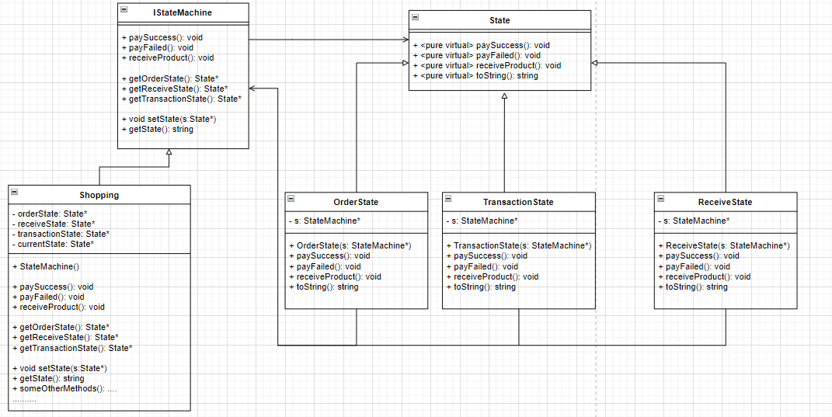
Hướng giải quyết
Notes:
VD: khi shopping dùng 1 class khác qua composition chẳng hạng và thêm vào các method để check các tình trạng giao dịch ảo, giao dịch xảy ra đồng thời, xử lý đường truyền, …. Và modify code bên trong class shopping, nhưng điều này nó chẳng làm ảnh hưỡng gì quá lớn so với concreateState cả.

Slide 42
5. Trò chơi
Sẽ có tổng cộng 6 câu hỏi

Slide 43
Trò chơi
1.State pattern thuộc nhóm pattern nào?
A.
Nhóm Creational
B.
Nhóm Structural
C.
Nhóm Behavioral

Slide 44
Trò chơi
1.State pattern thuộc nhóm pattern nào?
A.
Nhóm Creational
B.
Nhóm Structural
C.
Nhóm Behavioral

Slide 45
Trò chơi
2. Ý tưởng chỉnh của State pattern là tại một thời điểm nào đó, có ____ các trạng thái mà một chương trình có thể ở trong đó
A.
Hữu hạn
B.
Vô hạn
C.
Một
D.
Tất cả đều sai

Slide 46
Trò chơi
2. Ý tưởng chỉnh của State pattern là tại một thời điểm nào đó, có ____ các trạng thái mà một chương trình có thể ở trong đó
A.
Hữu hạn
B.
Vô hạn
C.
Một
D.
Tất cả đều sai

Slide 47
Trò chơi
3. Để áp dụng State Pattern thì ta áp dụng tính chất nào trong lập trình hướng đối tượng?
A.
Encapsulation
B.
Polymorphism
C.
Abstraction
D.
Inheritance

Slide 48
Trò chơi
3. Để áp dụng State Pattern thì ta áp dụng tính chất nào trong lập trình hướng đối tượng?
A.
Encapsulation
B.
Polymorphism
C.
Abstraction
D.
Inheritance

Slide 49
Trò chơi
4. Việc sử dụng State Pattern sẽ đảm bảo được quy tắc nào sau đây?
A.
Single Responsibility
B.
Open/Closed
C.
Interface Segregation
D.
Dependency Inversion

Slide 50
Trò chơi
4. Việc sử dụng State Pattern sẽ đảm bảo được quy tắc nào sau đây?
A.
Single Responsibility
B.
Open/Closed
C.
Interface Segregation
D.
Dependency Inversion

Slide 51
Trò chơi
5. Nguyên tắc nào không nằm trong SOLID?
A.
Open/Closed
B.
Law of Demeter
C.
Single Responsibility
D.
Dependency Inversion

Slide 52
Trò chơi
5. Nguyên tắc nào không nằm trong SOLID?
A.
Open/Closed
B.
Law of Demeter
C.
Single Responsibility
D.
Dependency Inversion

Slide 53
Bảng phân công
MSSV | Họ và tên | Phân công
20120505 | Nguyễn Duy Khang | Phần 2: Giải quyết vấn đề
20120508 | Nguyễn Đăng Khoa | Phần 3: Giải quyết vấn đề bằng State pattern
20120509 | Huỳnh Tấn Khánh | Phần 5: Trò chơi
20120529 | Huỳnh Luật | Phần 1: Đặt vấn đề, làm slide
20120551 | Trần Vĩnh Phúc | Phần 4: Nâng cấp State pattern
Notes:
Để các trạng thái được chuyển tiếp với nhau, ta cần có các phương thức
Bảng state

Slide 54
Tài liệu tham khảo
Sách Design patterns: Elements of Reusable Object-Oriented software.
Sách Head First Design Patterns.
State design pattern tại viblo.asia
Notes:
Để các trạng thái được chuyển tiếp với nhau, ta cần có các phương thức
Bảng state

Slide 55

Hết!

